Slide 1
FARABİ DEĞİŞİM PROGRAMI GİDEN ÖĞRENCİLER İÇİN ORYANTASYON 30.04.2018

Slide 3
2016-2017 YILI İÇİN FARABİ DEĞİŞİMİ YAPMAYA HAK KAZANDINIZ
YENİ arkadaşlıklar
YENİ bir kampüs ve
YENİ deneyimler
sizleri bekliyor…..
TEBRİKLER

Slide 4
BELGE HAZIRLAMA SÜRECİ
KAYIT SÜRECİ
BARINMA VE BURSLAR
FARABİ ÖĞRENCİLİĞİN TAMAMLANINCA GERİ DÖNÜŞ İŞLEMLERİ

Slide 5
BELGE HAZIRLAMA SÜRECİ ve
ÖĞRENİM PROTOKOLÜ

Slide 6
KABUL EDİLDİKTEN SONRA HAZIRLANACAK BELGELER
1- Öğrenci Başvuru Formu
2- Öğrenim Protokolü
3- T.C. ZİRAAT BANKASI Hesabı
4- Yükümlülük Sözleşmesi
5- Öğrenci Bilgi Formu
6- Öğrenci Beyannamesi
7- Nüfüs Cüzdanı Fotokopisi
8- Öğrenci Belgesi
9- SGK Aylık Prim ve Hizmet Belgesi
10- Çalışma Bildirim Dilekçesi

Slide 7
9 MAYIS 2018 ÇARŞAMBA GÜNÜNE KADAR TESLİM ETMENİZ GEREKMEKTEDİR.

Slide 11
Belgeler internet ortamında doldurularak çıktısı alınıp ilgili yerlere imzalatıldıktan sonra ofisimize teslim edilmelidir. El yazısı ile kabul edilmeyecektir.

Slide 12
İKİ üniversite tarafından kabul edildiyseniz;
Gitmek istediğiniz üniversiteyi seçerek o üniversiteyle ilgili evraklarınızı hazırlamalısınız,
Seçmediğiniz diğer üniversite için ise Feragat Dilekçesi doldurmalısınız.
Eğer başvurunuzu yaptınız, kazandınız fakat gitmek istemiyorsanız ise yine 9 Mayıs’a kadar feragat dilekçesi doldurmalısınız….

Slide 13
FERAGAT DİLEKÇESİ

Slide 14
1-ÖĞRENCİ BAŞVURU FORMU ( 2 ADET )
Kişisel Bilgiler, kabul edilen ve gönderilen kurum bilgileri doldurulduktan sonra Fotoğraflı ve imzalı ( Bölüm Başkanı veya Bölüm Koordinatörü imzası ile Kurum Koordinatörü tarafından imzalı olmalıdır. )

Slide 16
GÜZ DÖNEMİ

Slide 17
Nufüsa kayıtlı olduğunuz yer-ikmetgah adresi

Slide 18
2- ÖĞRENİM PROTOKOLÜ NEDİR?
Ders denklik durumunuzu gösteren resmi bir belgedir.
Önümüzdeki sene Çukurova Üniversitesinde alacağınız derslerin birebir karşılıklarını gideceğiniz üniversitede bulmak zorundasınız.
Bölüm Koordinatörününzün onayı olmadan ders denkleştirmemelisiniz.
Gideceğiniz Üniversitedeki okuyacağınız sınıfta almanız gereken dersten farklı bir ders var ise o dersi almak zorunda değilsiniz.

Slide 20
2- ÖĞRENİM PROTOKOLÜ (4 ADET GÜZ - 4 ADET BAHAR)
Güz ve Bahar Dönemleri için 4’er adet orijinal kopya olacak şekilde hazırlanmalıdır. (El yazısı şeklinde hazırlanmamalıdır.)
Derslere karşı üniversitenin web sayfasında söz konusu akademik yıl için hazırlanan ders programından ulaşabilirsiniz.
Eğer web sayfasında derslerle ilgili herhangi bir bilgi yoksa, durum karşı üniversite koordinatörüne ya da Farabi ofisine bildirilerek o üniversitede açılacak derslerin listesi, ders içerikleri ve AKTS kredileri istenebilir.

Slide 21
ÖĞRENİM PROTOKOLÜ
Öğrenim protokolündeki sol sütuna gidilecek üniversitedeki alınacak dersler, sağ sütuna ise sayılacak dersler yani Ç.Ü. deki almanız gereken dersler karşılıklı olarak yazılır. Öğrenim protokolünde derslerin karşılığı boş bırakılmamalıdır.
Farabi yapılacak yılda Ç.Ü. deki alınması gereken derslere karşılık gelen karşı üniversitedeki derslerin kodları, adları ve AKTS’leri karşılıklı olarak yazılır

Slide 23
ÖĞRENİM PROTOKOLÜ
Öğrenci gideceği dönem veya yıldaki derslerinin birebir karşılığını karşı üniversite aynı sınıftan ya da alt ve üst sınıflardan ve farklı dönemlerden alabilir.
Eğer iki dönem yani yıllık değişim yapan bir öğrenci Kendi üniversitesindeki 1. Dönem alacağı bir dersi karşı üniversitede 2. Dönemde açılıyorsa, dersleri karşılıklı eşleştirebilir. Bu gibi eşleştirmelerde karşı üniversite de hangi döneminde alacağı ders açılıyorsa o dönemin protokolüne yazılmalıdır.

Slide 24
TOPLAM KREDİ PROBLEMİ
Karşı üniversitede alınan toplam kredi Çukurova’da alınan toplam krediye eşit ya da fazla olabilir, Az olamaz….
Az olur ise;
Kredi tamamlamak için Bölüm Koordinatörüne danışılarak ders alınır…Alınan ders protokolde eş değer bir dersin altına yazılarak. İki derse karşılık bir ders alınmış gibi olur.

Slide 25
36+4=

Slide 26
Öğrenim protokolünde bir ders birden fazla dersle eşleşebilir.

Slide 27
ÖĞRENİM PROTOKOLÜ
Çok fazla derste Güz Bahar karışıklığı varsa protokol yıllık olarak ta hazırlanabilir. (yıllık protokol hazırlayan öğrenciler Bahar döneminden feragat ettiği takdirde üniversitesine döndüğünde sorunlar yaşayabilir dikkat edilmeli.)
Karşı kurumdan alınacak dersler öğrencinin alması gereken kredi kadardır. Yani Dersleri seçtikten sonra Karşı üniversitedeki toplam kredi kendi üniversitemizdeki toplam krediye eşit ya da daha fazla olmalıdır.

Slide 28
YANLIŞ ÖRENİM PROTOKOLÜ Derslerin hangi derslerle eşleştirildiği açık olarak belirtilmeli ve açıkta ders kalmamalıdır

Slide 29
SONUÇ OLARAK;
DÖNEM SONUNDA VEYA SENE SONUNDA GİTTİĞİNİZ ÜNİVERSİTEDEN ALACAĞINIZ TRANSKRİPTTEKİ DERSLERİNİZ İLE ÖĞRENİM PROTOKOLÜNDEKİ BELİRTTİĞİNİZ DERSLERİNİZ, BİREBİR UYUM SAĞLAMALIDIR.

Slide 30
KURUL KARARI
Öğrenim Protokollerinizi hazırlarken veya hazırladıktan sonra Bölüm Koordinatörünüzün onayını almadan o dersler geçerli sayılmaz.
Bize teslim ettiğiniz, Bölüm Koordinatörünüz tarafından onaylanan Öğrenim Prokollerinizi, Döndükten sonra hiçbir şekilde problem yaşamamanız için ise tekrar bölümünüze göndererek Bölüm ve Fakülte Kurul Kararı alınmasını sağlıyoruz.

Slide 31
3- BANKA HESABI
T.C. ZİRAAT BANKASI ÇUKUROVA ÜNİVERSİTESİ ŞUBESİNDEN KENDİ ADINIZA HESAP AÇILACAK.
VEYA
ZİRAAT KAMPÜS KARTINIZA AİT HESAP BİLGİLERİNİ KULLANABİLİRİSİNİZ

Slide 32
4-YÜKÜMLÜLÜK SÖZLEŞMESİ (2 ADET)
T.C. ZİRAAT BANKASI Çukurova Üniversitesi Şubesinden kendi adınıza ait hesap açıldıktan sonra hesap bilgilerinizin bu belgedeki ilgili alanlara dikkatlice doldurulması gerekmektedir.

Slide 33
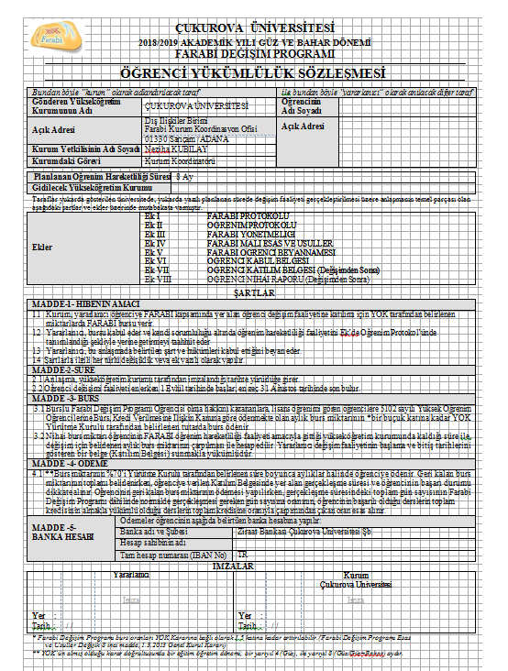

Slide 34
Güz veya Güz ve Bahar dönemi olarak belirtiniz
İkametgah Adresi
GÜZ -4 ay / BAHAR-8 ay seçiliyor

Slide 35
Kampüs kartınızın arkasındaki TR ile başlayan 24 haneli rakam

Slide 36
5- ÖĞRENCİ BİLGİ FORMU (2 ADET)
Bilgiler Güncel olarak doldurularak belgeleriniz arasına dahil edeceksiniz.

Slide 37
Şu anki okuduğunuz sınıfınız
VARSA Öğrenim Prortokolündeki Kabul Eden Kurum tarafındaki toplam kredi sayısı
Öğrenim Prortokolündeki Kabul Eden Kurum tarafındaki toplam AKTS sayısı

Slide 38
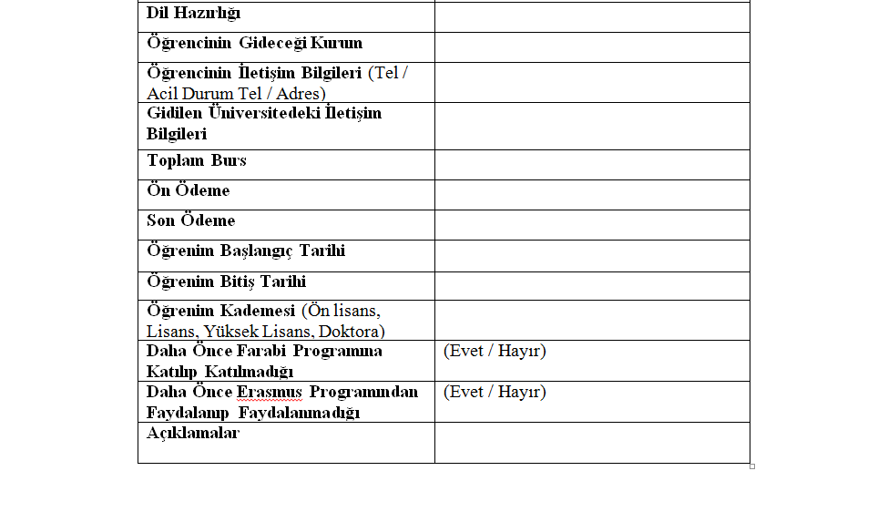
400x4=1.200,00 TL / 600x4 /600x8

Slide 39
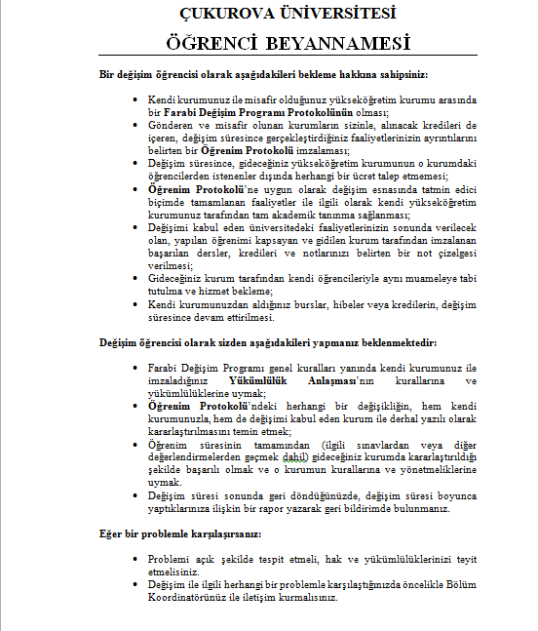
6- ÖĞRENCİ BEYANNAMESİ (2 ADET)
Okuduktan sonra Sağ alt köşesine isim-soyisim, tarih ve imza

Slide 40
7- ÖĞRENCİ BELGESİ
8- NÜFÜS CÜZDANI FOTOKOPİSİ
9-SGK TESCİL VE HİZMET DÖKÜMÜ
Kamu veya Özel Teşebbüste çalışıp çalışmadığını gösteren, SGK’dan veya www.turkiye.gov.tr/sgk-tescil-ve-hizmet-dokumu web sayfasına girerek e-devlet şifrenizle alınan bir belgedir.
Durumu Aktif olarak gözüken yani çalışan bir Farabi Öğrencisine, Farabi Bursu ödenmez.

Slide 41
10-ÇALIŞMA VE BİLDİRİM DİLEKÇESİ

Slide 42
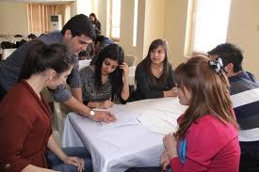
KAYIT SÜRECİ

Slide 43
Kabul edildiğiniz üniversitenin
2018-2019 Eğitim Öğretim Akademik Takvimini
veya
FARABİ web sayfasını
takip ederek belirlediği tarihlerde kayıt yaptırmanız gerekmektedir.

Slide 44
KARŞI ÜNİVERSİTEDE EĞİTİME BAŞLADIKTAN SONRA HAZIRLANMASI GEREKEN BELGELER
1- Karşı üniversiteden alınan öğrenci belgesi
2- SGK Aylık Prim ve Hizmet Belgesi
3- Çalışma ve Bildirim Dilekçesi
Karşı Üniversitede Eğitim Başlangıç tarihinden önce (Eylül ayının ilk haftası) ve İkinci dönem başlamadan önce (Şubat ayının ilk haftası) ofisimize mail ya da fax yolu ile gönderilmelidir.
TESLİM EDİLENE KADAR BURSLAR ÖDENMEYECEKTİR.

Slide 45
4- EKLE-SİL FORMU
Karşı kuruma gittikten sonra ders programında herhangi bir değişiklik olmuşsa Farabi Değişim web sayfasındaki Belge ve Formlar linkinde bulunan Öğrenim Protokolü’nün ikinci sayfası olan ekle/sil sayfasını veya Ekle-Sil Formunu kullanarak değişikliğini yapar.

Slide 46
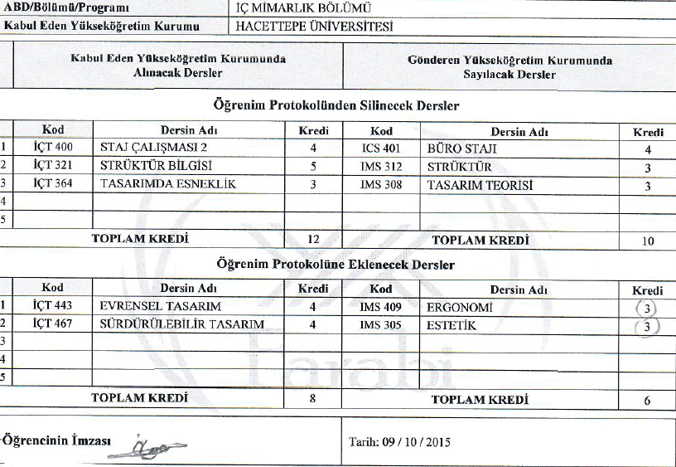

Slide 47
BARINMA VE BURSLAR

Slide 48
BURSLARRR
Kabul edilen FARABİ öğrencileri, SGK’ya bağlı olarak çalışan öğrenciler hariç, KYK bursu veya kredisi alsa bile FARABİ BURSU almaya hak kazanır.
2018-2019 yılı için YÖK tarafından aylık burs miktarı 4 ay süre ile 500,00 TL olarak belirlenmiştir.
Belirtilen 15 üniversiteye ise aylık burs miktarının en fazla 8 ay süre olmak üzere 700 TL olarak belirlenmiştir.

Slide 49
AĞRI İBRAHİM ÇEÇEN ÜNİVERSİTESİ
ARDAHAN ÜNİVERSİTESİ
BATMAN ÜNİVERSİTESİ
BAYBURT ÜNİVERSİTESİ
BİNGÖL ÜNİVERSİTESİ
BİTLİS EREN ÜNİVERSİTESİ
ERZİNCAN ÜNİVERSİTESİ
GÜMÜŞHANE ÜNİVERSİTESİ
HAKKARİ ÜNİVERSİTESİ
IĞDIR ÜNİVERSİTESİ
MARDİN ARTUKLU ÜNİVERSİTESİ
MUNZUR ÜNİVERSİTESİ
MUŞ ALPARSLAN ÜNİVERSİTESİ
SİİRT ÜNİVERSİTESİ
ŞIRNAK ÜNİVERSİTESİ

Slide 50
Orda olduğunuz süre içerisinde her ayın ilk haftası aylık bursun %70 ‘i yani 350,00 TL / 490,00 TL sini aylıklar halinde alacaksınız.
Kalan %30 ise Farabi dönemi sonunda derslerden geçme başarınıza göre 4 veya 8 aylık toplu olarak alacaksınız. ( Tüm dersleri geçerseniz 150x4=600,00 / 210x8=1.680,00 TL alacaksınız )
Yıllık olan bölümlerde ise yıl sonunda %30’lar verilir.

Slide 51
BARINMA
KYK NAKİL DURUMU
Kredi Yurtlar Kurumunda kalan öğrenciler gittikleri üniversitede de kalmak istiyorlarsa, gidecekleri ildeki yurda kaydını aldırmaları gerekmektedir. Bu işlemi gitmeden önce süresi içinde yapmazsanız yurda kaydınızı aldıramazsınız.
Karşı üniversite tarafından verilen KABUL BELGESİ’ni KYK başvurusu sırasında kullanılabilirsiniz.

Slide 52
Kendi imkanlarınızı kullanarak kalacak yer bulabilirsiniz.

Slide 53
FARABİ ÖĞRENCİLİĞİN TAMAMLANINCA GERİ DÖNÜŞ İŞLEMLERİ

Slide 54
1- Katılım Belgesi
Gittiğiniz üniversite tarafından verilecek bir belge
2- Transkript
Gittiğiniz üniversite tarafından verilecek bir belge
3- Nihai rapor

Slide 56
Teşekkürler
KURUM KOORDİNATÖRÜ & GELEN ÖĞRENCİ SORUMLUSU
Neziha KUBİLAY
GİDEN ÖĞRENCİ SORUMLUSU & ANLAŞMALAR
Dilek SÖNMEZ

